Slide 1

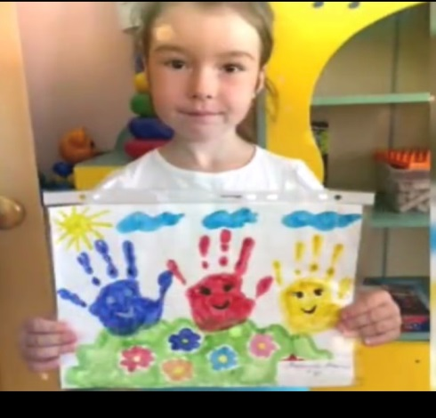
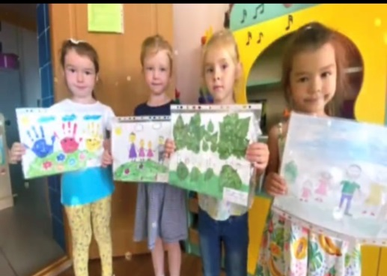
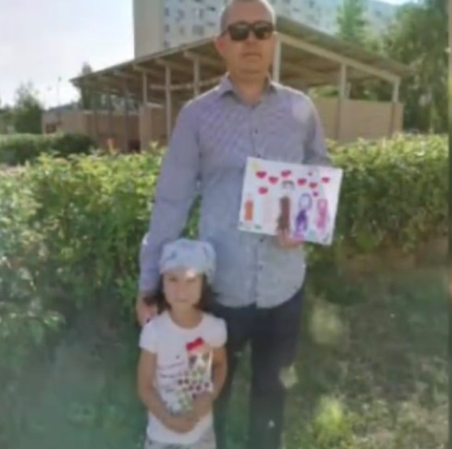
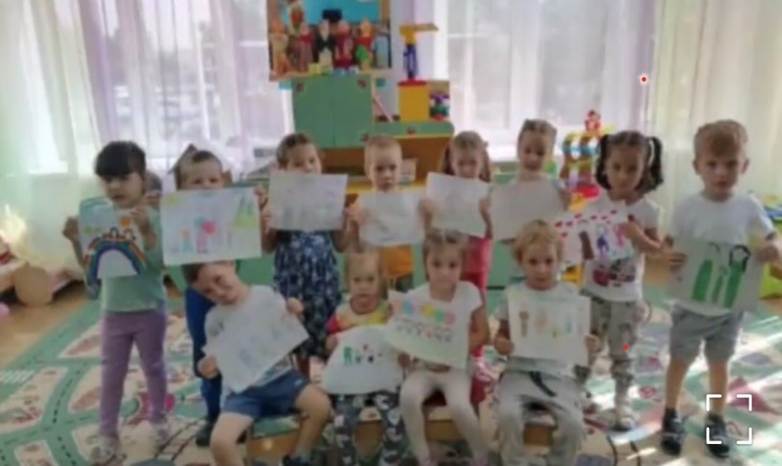
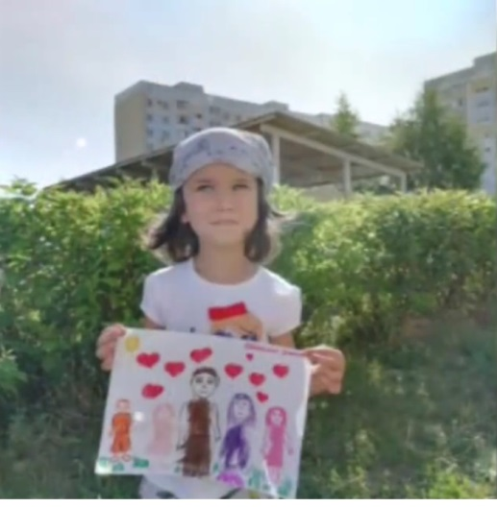
МАДОУ «Детский сад №67 комбинированного вида с татарским языком воспитания и обучения» Советского района г.Казани
Образовательное учреждение
Выставка рисунков
“Я, ты, он, она – вместе дружная семья!”

Slide 2
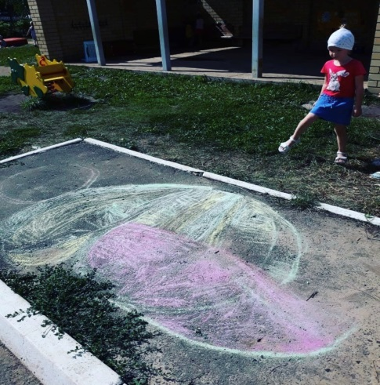
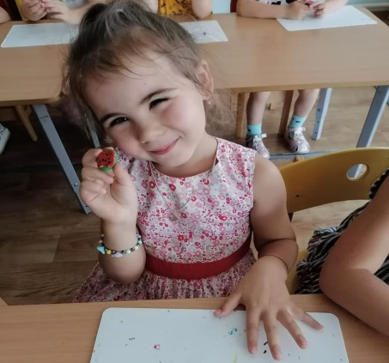
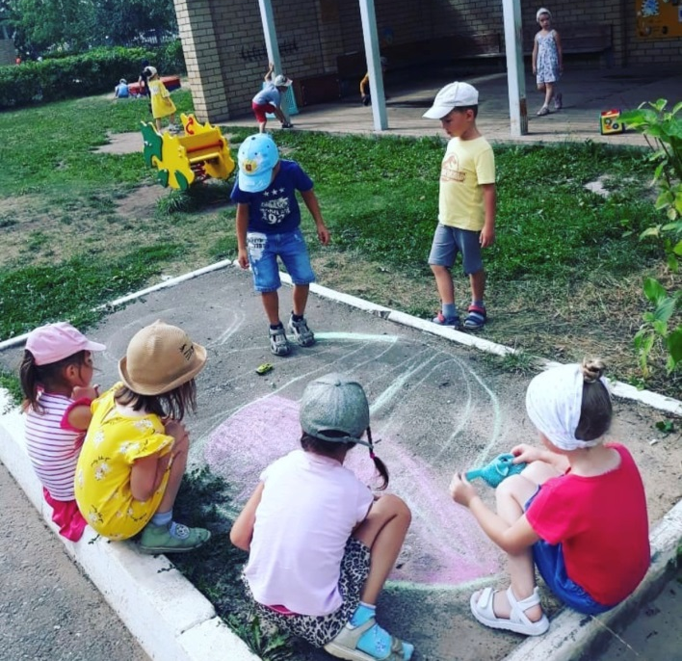
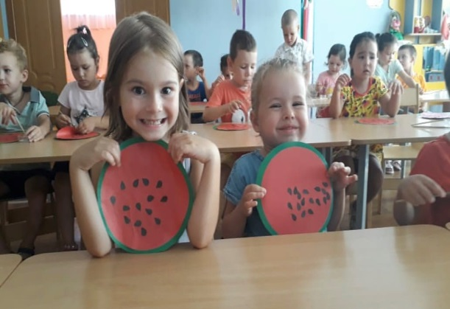
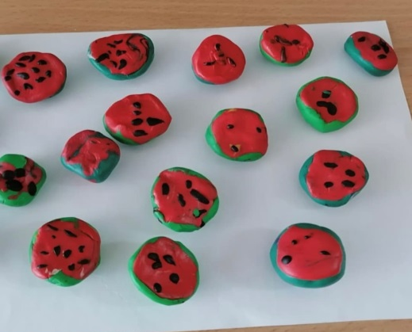
МАДОУ «Детский сад №67 комбинированного вида с татарским языком воспитания и обучения» Советского района г.Казани
Образовательное учреждение
Конкурс рисунков и поделок
«Арбузник в детском саду» .

Slide 3
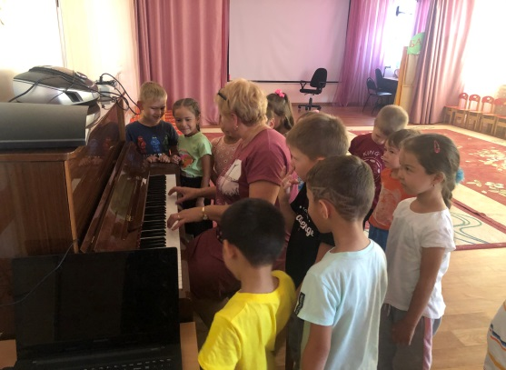
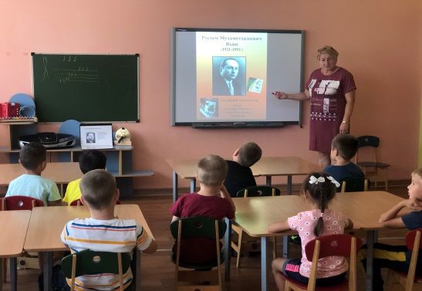
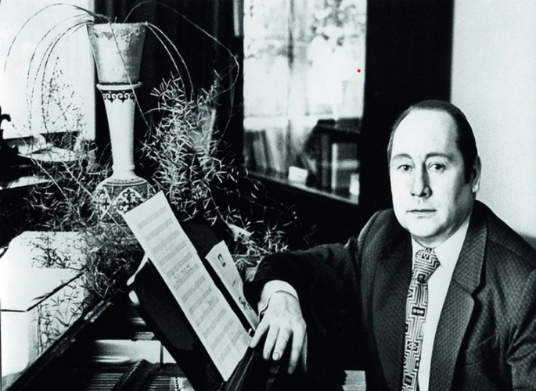
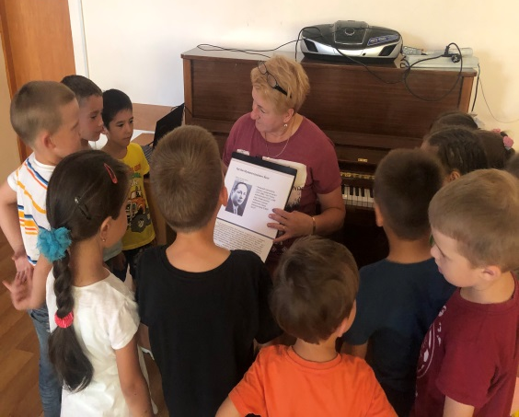
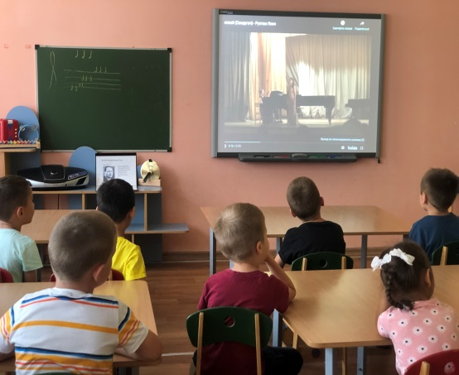
МАДОУ «Детский сад №67 комбинированного вида с татарским языком воспитания и обучения» Советского района г.Казани
Образовательное учреждение
Мероприятие посвященный к 100-летию со дня рождения выдающегося татарского композитора Рустема Яхина (1921-1993).

Slide 4
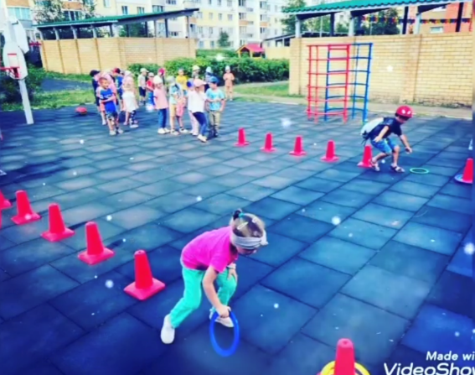
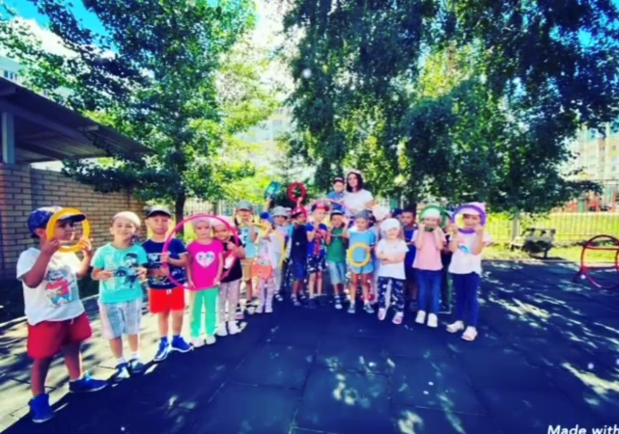
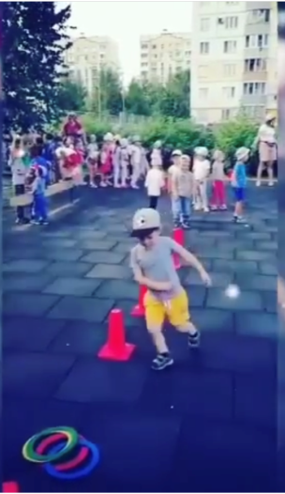
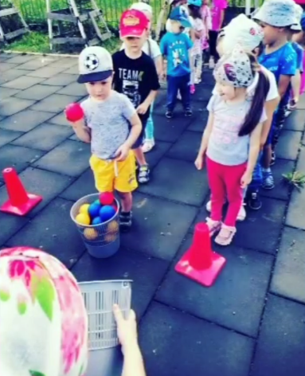
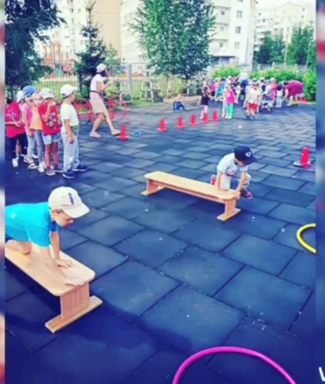
ФОТОРЕПОРТАЖ
МАДОУ «Детский сад №67 комбинированного вида с татарским языком воспитания и обучения» Советского района г.Казани
“Весёлые старты” физкультурно-оздоровительная деятельность

Slide 5
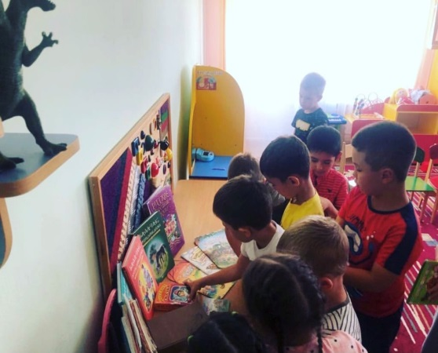
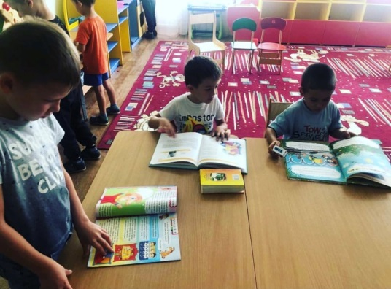
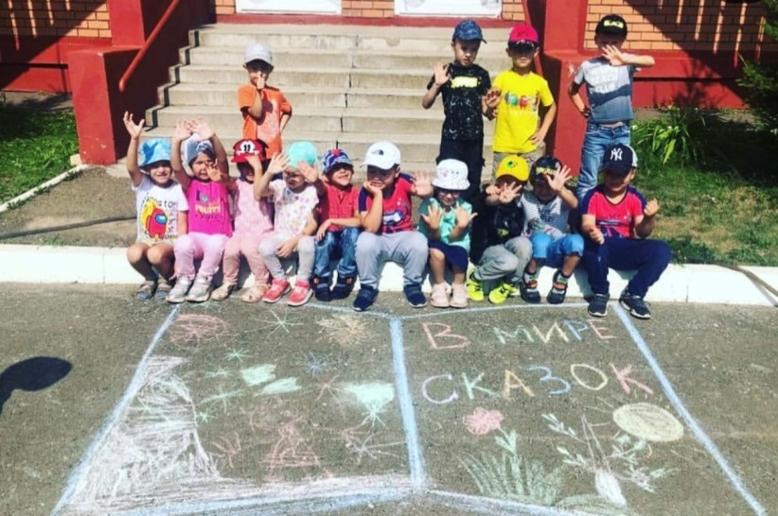
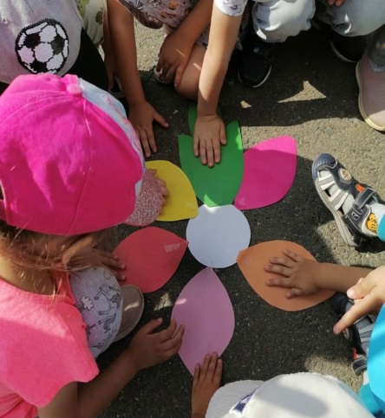
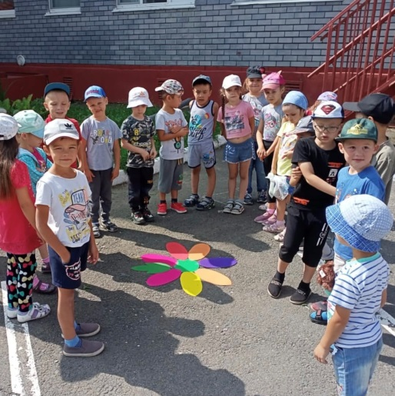
МАДОУ «Детский сад №67 комбинированного вида с татарским языком воспитания и обучения» Советского района г.Казани
Образовательное учреждение
“Остров книголюбов” – мероприятие, посвященное Дню книголюбов.

Slide 6
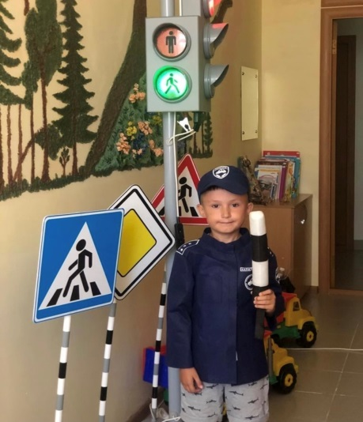
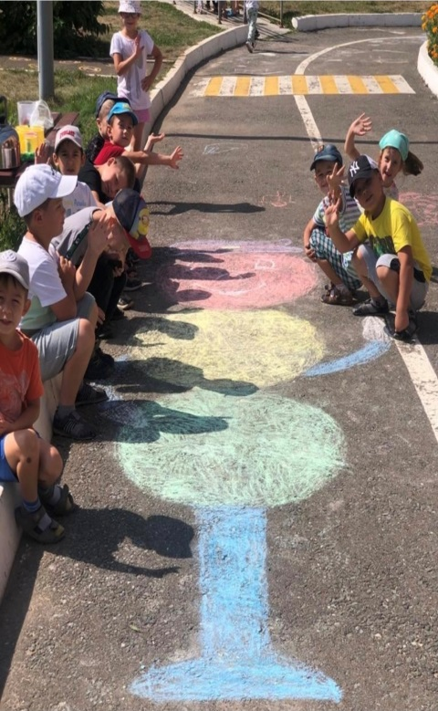
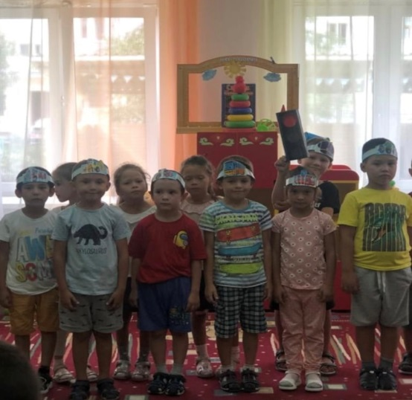
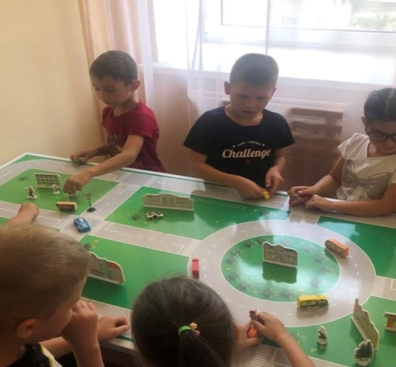
МАДОУ «Детский сад №67 комбинированного вида с татарским языком воспитания и обучения» Советского района г.Казани
Образовательное учреждение
Международный день светофора

